Slide 1
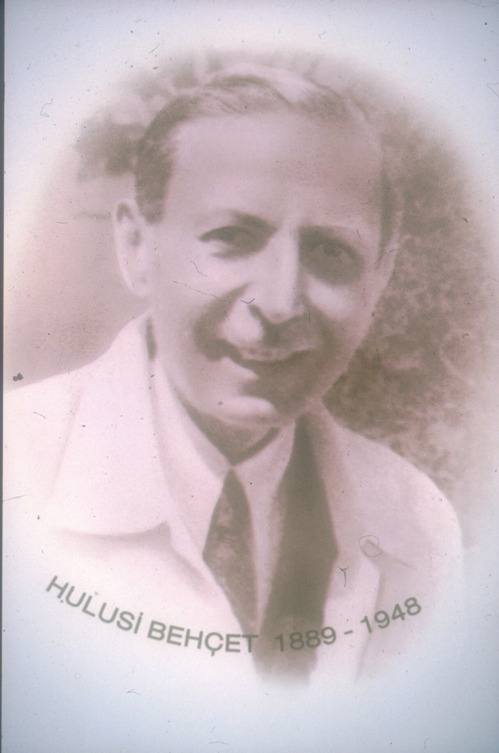


BEHÇET HASTALIĞI
Doç. Dr. Cem ÖZİŞLER
Sağlık Bilimleri Üniversitesi
Ankara Etlik Şehir Hastanesi, Romatoloji Kliniği
04.03.2022

Slide 2
Behçet Hastalığı/Sendromu (BH/BS), öngörülemeyen nüks ve remisyon dönemleri olan, çok çeşitli klinik tutulumlarla karakterize, etyolojisi bilinmeyen, nadir görülen sistemik bir hastalık/vaskülittir.
Farklı klinik belirtiler aynı hastada tek başına veya bir arada bulunabilir.
Revize Chapel Hill Uzlaşı Konferansı'nda BH, her boyutta hem arteriyel hem de venöz damarların tutabilmesi nedeniyle değişken-damar vasküliti olarak tanımlandı.
Alibaz-Oner F, et al.Diagnostics (Basel). 2022:23;13:41.
Mattioli I, ert al.Front Med (Lausanne). 2021:8;8:713052.

Slide 3
BH yaşam kalitesini olumsuz yönde etkileyen, hasta ve toplum için çok önemli ekonomik yük oluşturan bir hastalıktır.
Özellikle genç erkekler için yüksek mortalite ve morbidite ile ilişkilidir.
BH’nda ölümün en sık nedenleri; büyük damar, nörolojik, GIS ve kardiyak tutulumlarlarıdır.
Hastalığın mortalite oranları ile mukokütanöz, artiküler ve göz tutulumlarının ciddiyeti zamanla azalma göstermektedir.
Bununla birlikte bazı majör organ tutulumları (büyük damar, nörolojik ve GIS gibi) hastalığın daha geç dönemlerinde ortaya çıkabilmektedir.
Yazıcı H, et al. Nat Rev Rheumatol. 2018 ;14:107-119
Alpsoy E, et al. Am J Clin Dermatol. 2021;22:477-502.

Slide 4
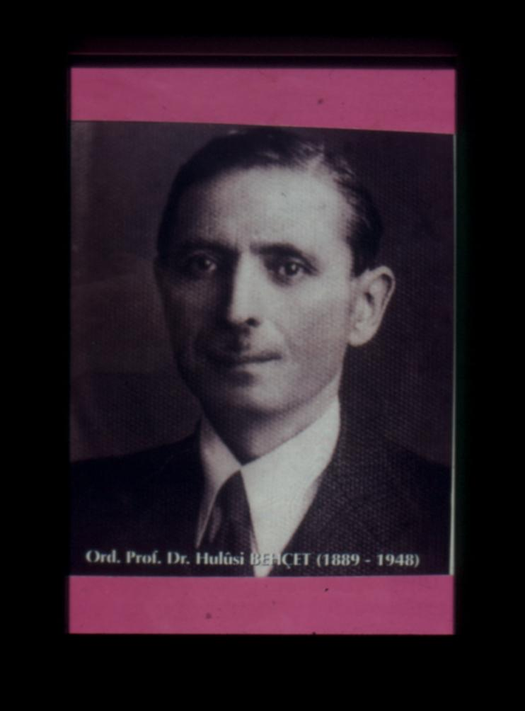
Tarihçe
Prof. Dr. Hulusi Behçet oral aftöz ülser, genital ülserasyon ve hipopiyonlu üveiti olan 3 hastayı tespit etti. Bu hastaları yıllarca takip etti.
1937’de bir Alman tıp dergisinde (Dermatologische Wochenschrift) ilk makalesinde hastalığı ‘triple symptom complex’ adı altında yayınlandı. Aynı yıl Paris’te bir dermatoloji toplantısında sundu.
1947 yılında Genova’da bir toplantıda Prof. Mischner tarafından bu komplex için ‘Morbus Behcet’ ismi önerildi.
Sonraki yıllarda Uluslararası Behçet Hastalığı topluluğu kurulmuştur ve halen iki yılda bir uluslararası Behçet Hastalığı Konferansı düzenlenmektedir.

Slide 5
Epidemiyoloji
BS’nun sınıflandırılmasının ve tanımlanmasının karmaşıklığının altında yatan önemli bir husus, hastalık ekspresyonundaki bölgesel farklılıklardır.
BH belirgin bir coğrafi dağılıma sahiptir.
Akdeniz havzası ve Doğu Asya çevresindeki Japonya, Kore ve Çin gibi ülkelerde daha yaygındır.
Bu nedenle tarihi İpek Yolu hastalığı olarak da anılır.
Ancak, son zamanlarda insan göçündeki artışlarla birlikte BS ile ilgili farkındalığın artması bu görüşü değiştiriyor.
Alibaz-Oner F, et al.Diagnostics (Basel). 2022:23;13:41.
Yazıcı H, et al. Nat Rev Rheumatol. 2018 ;14:107-119

Slide 6
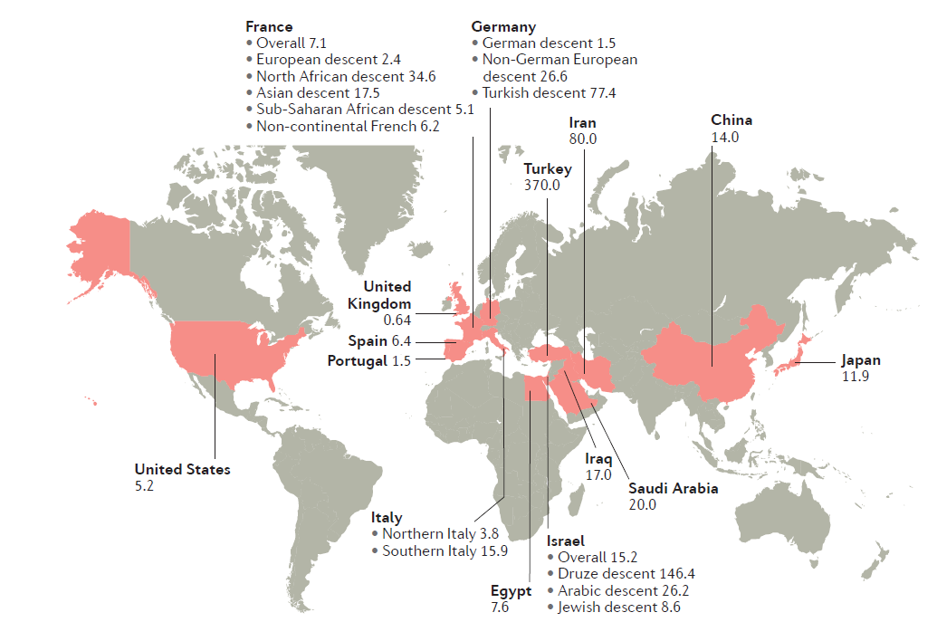
Yazıcı H, et al. Nat Rev Rheumatol. 2018 ;14:107-119

Slide 7
BH her yaşta görülebilmekle birlikte, sıklıkla yaşamın ikinci ve üçüncü dekatlarında başlar ve ilerleyen yaşlarda azalan hastalık aktivitesi ile tekrarlayan-düzelen bir seyir gösterir.
Çalışmalarda genellikle erkeklerde daha sık görüldüğü belirtilmekle birlikte eşit oranda görüldüğünü belirten yayınlar da vardır.
Erkek hastalarda, özellikle 25 yaşından küçüklerde hastalık seyri daha şiddetlidir.
Davatchi F, et al. Expert Rev Clin Immunol. 2017 Jan;13(1):57-65.
Alibaz-Oner F, et al.Diagnostics (Basel). 2022:23;13:41.

Slide 8
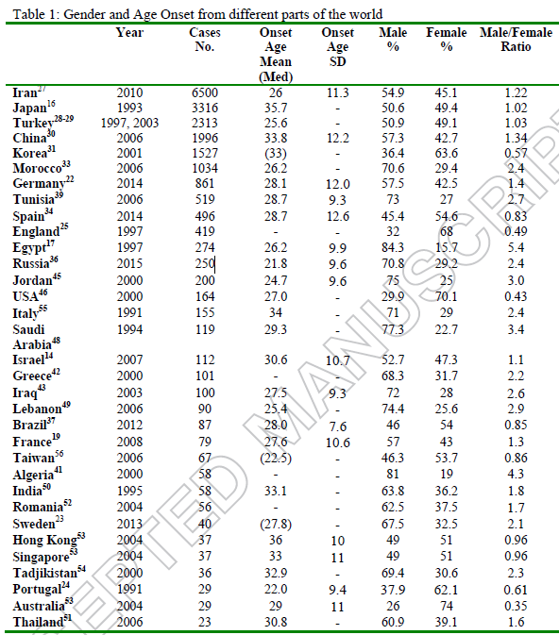
Davatchi F, et al. Expert Rev Clin
Immunol. 2017 Jan;13(1):57-65.

Slide 9
Etyoloji ve patogenez
BS, etiyopatogenezi tam olarak bilinmeyen, multifaktöriyel bir hastalık olarak tanımlanabilir.
Tipik coğrafi dağılımı ve HLA-B 51 ile güçlü ilişkisi gibi bazı kendine özgü özellikler göstermesine rağmen, hastalığın başlamasının ve ilerlemesinin ardındaki neden hala tam olarak anlaşılamamıştır.
Genetik, HLA ve HLA olmayan predispozan faktörler ve epigenetik etkinin yanı sıra, çevresel faktörler de hastalığın patogenezinde önemli bir rol oynar.
Bunlar arasında enfeksiyöz ajanlar (hem bakteriyel hem de viral) ve spesifik mikrobiyom değişiklikleri, BS patogenezi ile özellikle ilgili kabul edilir.
Mattioli I, et al. Front Med (Lausanne). 2021;8:713052.
Yazıcı H, et al. Nat Rev Rheumatol. 2018 ;14:107-119

Slide 10
BS, T- ve B- hücre anormal tepkilerini gösteren kanıtların ışığında, onlarca yıldır otoimmün hastalıklar arasında yer almıştır.
Ancak, BS ile diğer otoimmün hastalıklar arasında, hastalık ifadesinde cinsiyet farklılıkları ve diğer otoimmün hastalıklarla komorbidite olmaması gibi bazı klinik olarak önemli farklılıklar da kaydedilmiştir.
Mattioli I, et al. Front Med (Lausanne). 2021;8:713052.
Yazıcı H, et al. Nat Rev Rheumatol. 2018 ;14:107-119

Slide 11
Tekrarlayan mukokutanöz lezyonlar ve antijene özgü T-hücresi veya otoantikor yanıtları olmaksızın inflamasyon atakları nedeniyle, BS ayrıca otoinflamatuar bozukluklar arasında da sınıflandırılmıştır.
Otoinflamatuar hastalıklardan farklı olarak, BS, IL-1'i hedefleyen tedavilere hafif yanıt verir, genellikle çocukluk çağında başlamaz ve yüksek nötrofilik vaskülitik tutuluma sahiptir.
Mattioli I, et al. Front Med (Lausanne). 2021;8:713052.
Yazıcı H, et al. Nat Rev Rheumatol. 2018 ;14:107-119

Slide 12
Son yıllarda, klinik çalışmalar spondiloartropatiler (SpA) ile olası bir benzerliğe ışık tutarak, BS kavramını bir insan majör histokompatibilite kompleksi (MHC)-I-opatisi olarak tanıtmıştır.
Bu benzerlik, spesifik insan lökosit antijeni (HLA) sınıf I gruplarının, yani HLA-B51 ve HLA-B27'nin ve sırasıyla BS ve SpA'nın gelişimi ile desteklenir.
Mattioli I, et al. Front Med (Lausanne). 2021;8:713052.
Yazıcı H, et al. Nat Rev Rheumatol. 2018 ;14:107-119

Slide 13
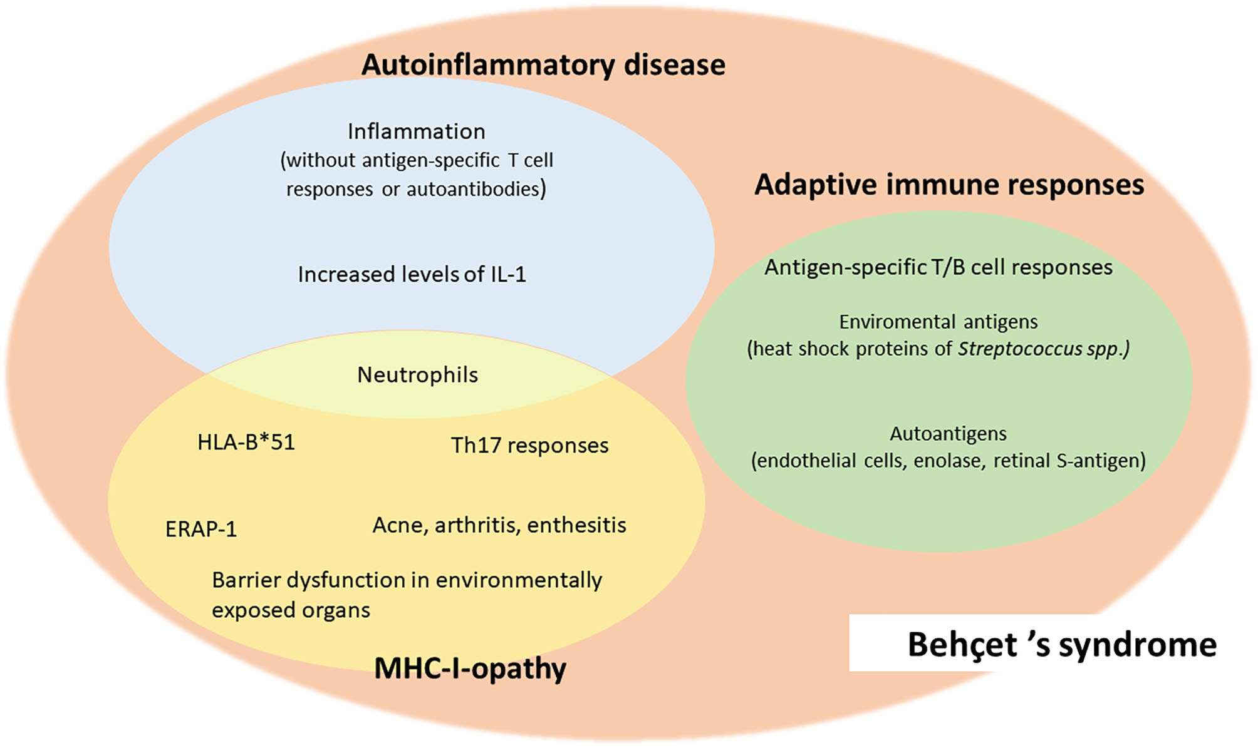
Mattioli I, et al. Front Med (Lausanne). 2021;8:713052

Slide 14
HLA-B51
BS'nin coğrafi dağılımı her zaman hastalığa genetik bir yatkınlığı ima etmiştir.
HLA-B51, özellikle antik İpek Yolu boyunca, BS'nin altında yatan baskın genetik duyarlılık faktörü olarak tanımlanmıştır.
Bununla birlikte, BS prevalansının çok daha düşük olmasına rağmen, İtalyanlar ve Portekizliler gibi bazı etnik gruplarda HLA-B51'in sıklığı, İpek Yolu bölgelerindekine benzer şekildedir.
Bu da bilinmeyen çevresel faktörlerin HLA-B51 alelleri ile etkileşerek BS gelişimine yol açabileceğini öne sürüyor.
Mattioli I, et al. Front Med (Lausanne). 2021;8:713052.
Yazıcı H, et al. Nat Rev Rheumatol. 2018 ;14:107-119

Slide 15
HLA-B51 sergileyen deneklerin, taşıyıcı olmayanlara kıyasla 5 kat daha fazla BS riskine sahip olduğu gösterilmiştir.
HLA-B51, BS ile en yakından ilişkili olduğu bilinen genetik faktör olmasına rağmen, genetik riskin <%20'sinden sorumludur.
Öte yandan, Behçet sendromunun endemik olduğu bölgelerde bile HLA‑B*51 sıklığı ~%60'tır ve diğer bölgelerde çok daha düşüktür.
Mattioli I, et al. Front Med (Lausanne). 2021;8:713052.
Yazıcı H, et al. Nat Rev Rheumatol. 2018 ;14:107-119

Slide 16
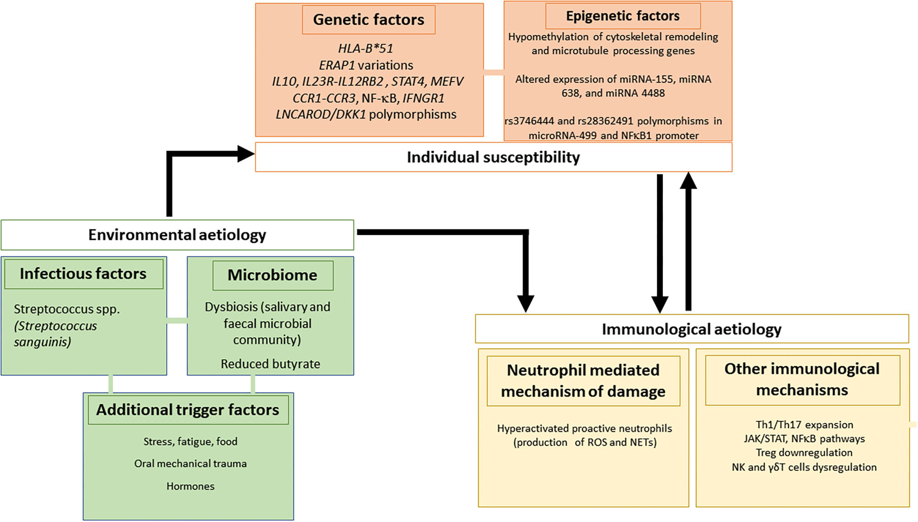
Mattioli I, et al. Front Med (Lausanne). 2021;8:713052

Slide 17
KLİNİK ÖZELLİKLER

Slide 18
Oral (Aftöz) Ülserler
Hastaların %95-97'sinde görülür ve genellikle ilk klinik belirtidir.
Tanıdan ortalama 6-7 yıl önce başlar.
Boyutlarına ve sayılarına göre minör, majör veya herpetiform olarak sınıflandırılabilir.
Minör oral ülserler en sık görülen tiptir (%80-85), küçük (<1 cm), 1-2 hafta içinde iz bırakmadan iyileşirler.
Majör oral ülserler daha az görülür (%10-15). Morfolojik olarak minör olanlara benzerler, ancak daha büyük (> 1 cm), daha derin ve daha ağrılıdırlar.
Majör oral ülserler daha uzun sürer, sıklıkla yara izi ve doku kaybıyla iyileşir.
En nadir formu olan herpetiform oral ülserler (%5), 1–3 mm boyutlarında ve 10–100 adettir.
Alibaz-Oner F, et al.Diagnostics (Basel). 2022:23;13:41
Yazıcı H, et al. Nat Rev Rheumatol. 2018 ;14:107-119
Alpsoy E, et al. Am J Clin Dermatol. 2021;22:477-502

Slide 19
Lokal travma, belirli besin türleri, mensturasyon dönemi ve sigarayı bırakma tetikleyici faktörler olarak tanımlanmaktadır.
Erken dönemde oral ülserasyon ataklarının sık görülmesinin, erkek hastalarda majör organ tutulumunun gelişimini öngördüğü bulunmuştur.
Oral ülserler, hastalık başlangıcından yıllar sonra gelişmeye devam eder, ancak diğer tüm belirtiler genellikle düzelir.
Alibaz-Oner F, et al.Diagnostics (Basel). 2022:23;13:41
Yazıcı H, et al. Nat Rev Rheumatol. 2018 ;14:107-119
Alpsoy E, et al. Am J Clin Dermatol. 2021;22:477-502

Slide 20
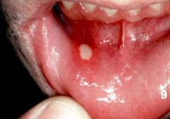
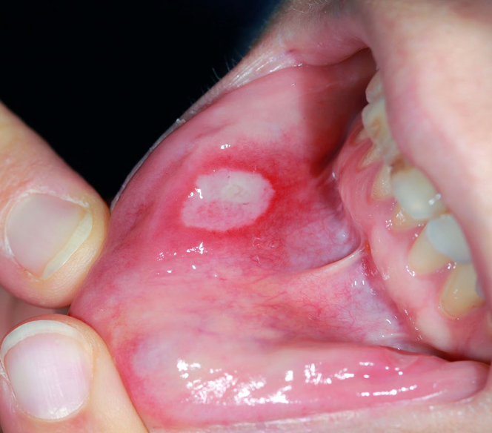
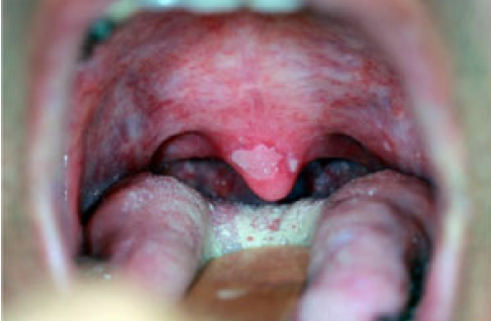
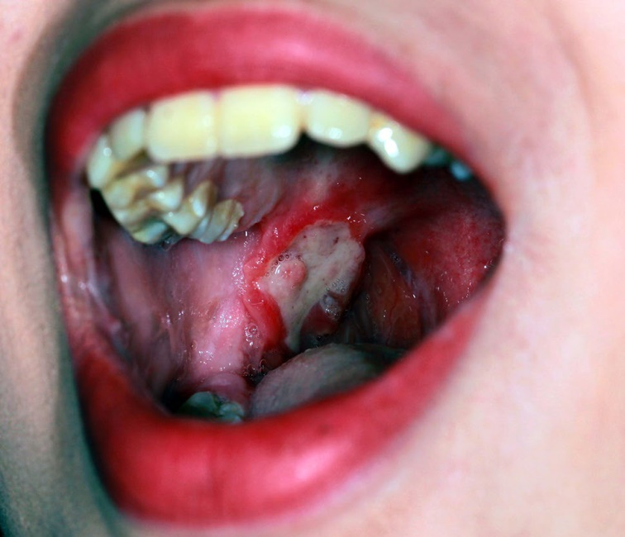
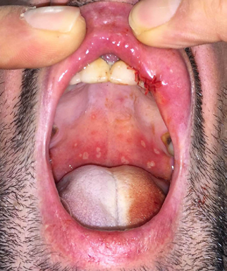
Alpsoy E, et al. Am J Clin Dermatol. 2021;22:477-502
Manfredini M, et al. Dermatol Pract Concept.2021:1;11: e2021099
Alpsoy E. J Dermatol. 2016;43:620-32.

Slide 21
Genital Ülser
BH'nin en spesifik (%95) mukokutanöz bulgusudur.
Hastalarının %50-85'inde görülür.
Klinik görünümleri oral ülserlere benzer, nekrotik veya sarımsı bir zarla kaplı oval veya yuvarlak ülserlerdir.
Oral ülserlere göre daha az tekrar eder.
Soliter veya multipl olabilirler.
Erkeklerde en sık skrotumda, kadınlarda labiumlarda lokalizedirler.
Belirgin ağrıya, disparoniye, idrara çıkma ve fiziksel aktivitede belirgin zorluğa neden olabilir.
Genellikle 2-4 haftada iyileşirler.
Daha derin konumlarından dolayı skar yaygın bir sekeldir.
Bu nedenle, BH tanısında aktif ülserler kadar önceki ülserlerin skarlarının araştırılması çok önemlidir!!!.
Alibaz-Oner F, et al.Diagnostics (Basel). 2022:23;13:41
Alpsoy E. J Dermatol. 2016;43:620-32.
Alpsoy E, et al. Am J Clin Dermatol. 2021;22:477-502

Slide 22
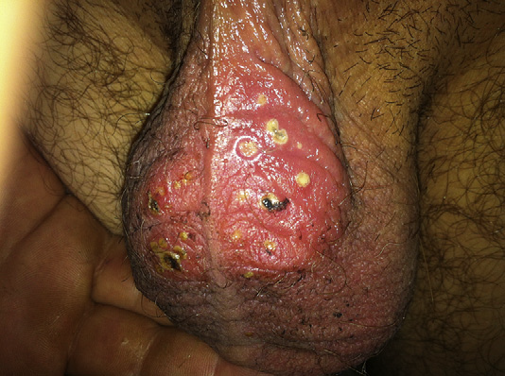
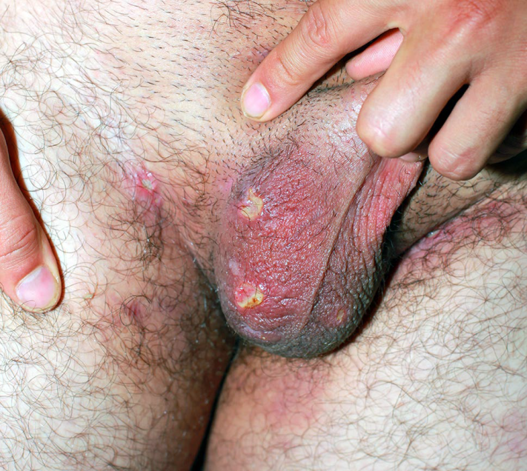
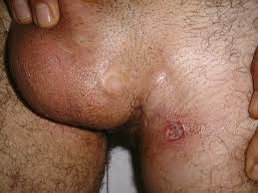
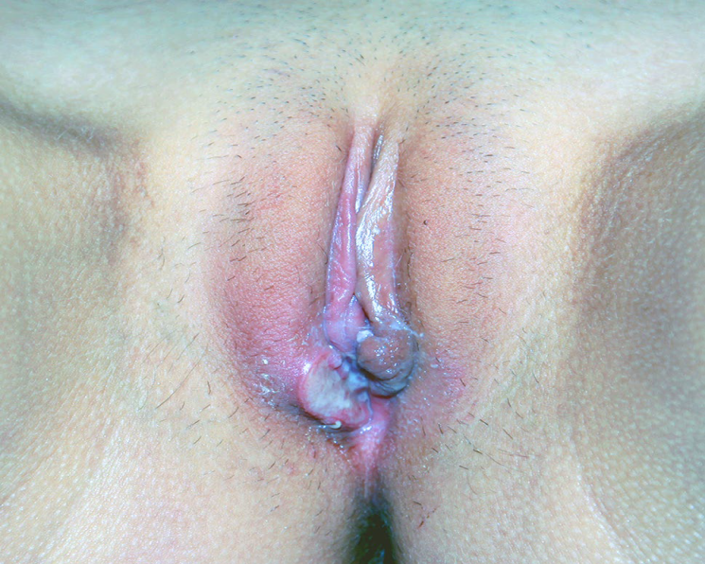
Alpsoy E, et al. Am J Clin Dermatol. 2021;22:477-502
Hatemi G, et al. Rheum Dis Clin N Am 39 (2013) 245–261

Slide 23
Deri Bulguları
1. Eritema Nodozum Benzeri Lezyonlar (ENBL):
Özellikle alt ekstremite ve sıklıkla bacaklarda yerleşen kırmızı, ağrılı, eritemli, ülserleşmeyen nodüllerdir.
Hastaların yaklaşık %50'sinde görülürler ve kadınlarda daha sıktır.
Klasik EN'den histopatolojik özelliklerle ayrılır.
BH'nin diğer kutanöz semptomları gibi, nötrofilik vasküler reaksiyon veya vaskülit görülür.
Ateş, halsizlik ve artralji gibi sistemik semptomlar eşlik eder.
Genellikle postinflamatuar hiperpigmentasyona neden olarak 2-4 hafta içinde iyileşir.
Ancak, nüks yaygındır.
Alibaz-Oner F, et al.Diagnostics (Basel). 2022:23;13:41
Alpsoy E, et al. Am J Clin Dermatol. 2021;22:477-502

Slide 24
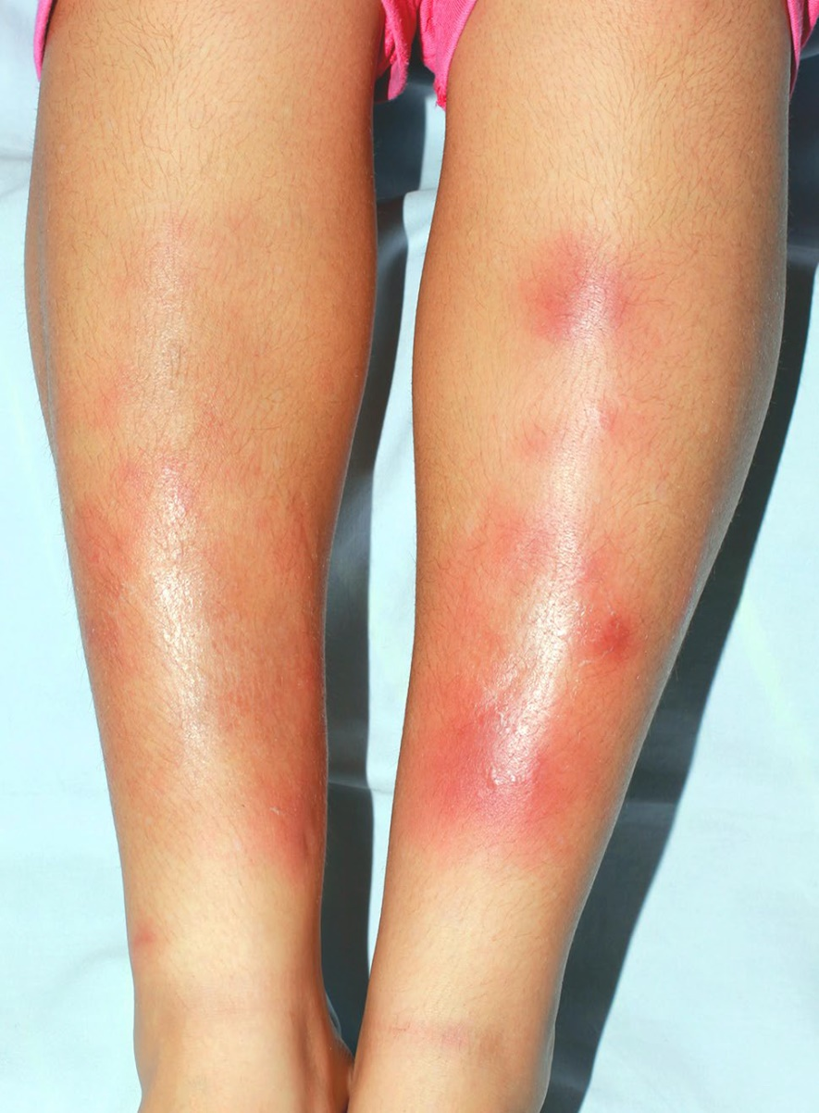
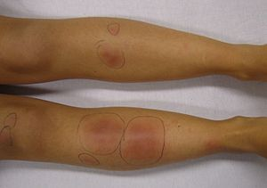
Alpsoy E, et al. Am J Clin
Dermatol. 2021;22:477-502

Slide 25
2. Papülopüstüler Lezyonlar
Folikülit veya eritematöz zemin üzerinde akne benzeri steril püstüller ile karakterize, hastalığın en yaygın (%65-96) deri bulgularıdır.
En sık gövde, alt ekstremiteler ve yüzde yerleşirler.
Paterji pozitifliği ve artriti olan hastalarda daha sık görülür.
PPL varlığında BH tanısı alan hastalarda akne vulgaris veya folikülitten ayrım kritiktir.
Böyle bir durumda, PPL'den biyopsi alınmasını ve histopatolojik olarak vasküler reaksiyon veya vaskülit varlığının doğrulanmasını öneren yayınlar var.
Alibaz-Oner F, et al.Diagnostics (Basel). 2022:23;13:41
Alpsoy E, et al. Am J Clin Dermatol. 2021;22:477-502

Slide 26
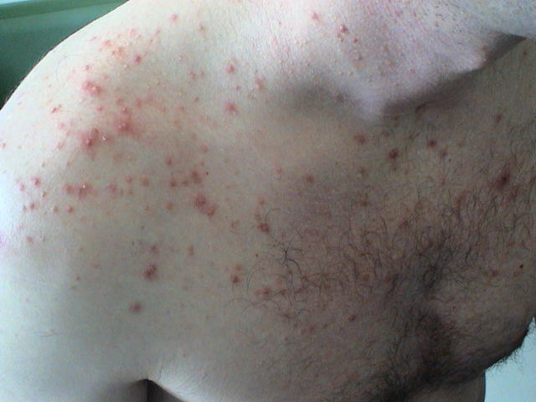
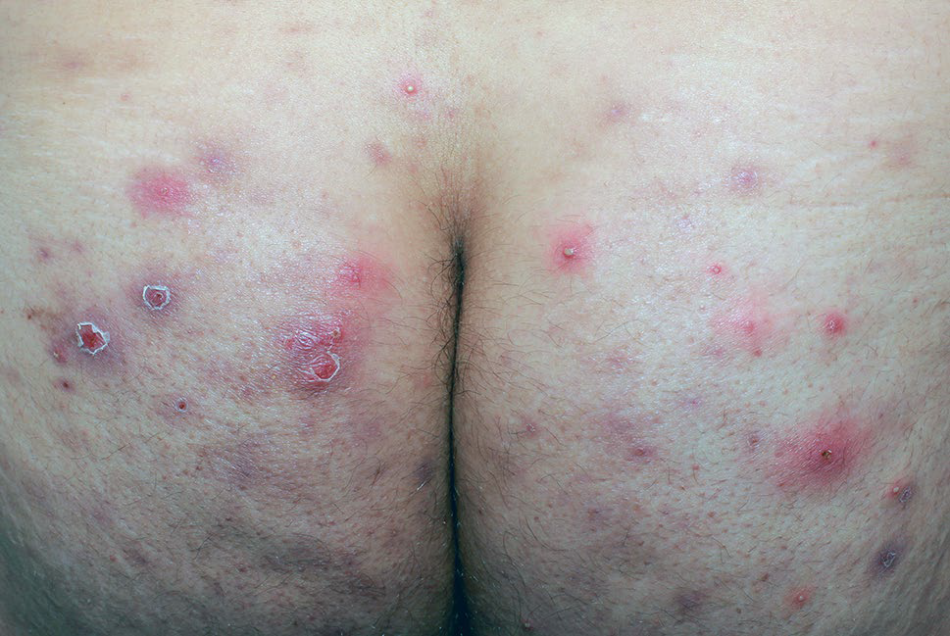
Alpsoy E, et al. Am J Clin Dermatol. 2021;22:477-502

Slide 27
3. Yüzeyel Trombofilebit
Hastalarının %10-20'sinde görülür ve erkeklerde daha sıktır.
Alt ekstremitenin yüzeyel trombofilebiti hastalığın en yaygın venöz tutulumudur.
Klinik olarak ENBL ile karışabilir. Her iki lezyonda da ağrılı deri altı eritematöz nodüller görülür.
ENBL’den farklı olarak, yüzeyel trombofilebit ven izini takip eden lineer bir dağılım gösterir. Tromboz ve skleroz nedeniyle ip benzeri bir sertlik palpe edilebilir.
Ancak kısa bir ven segmenti etkilendiğinde klinik ayrım mümkün olmayabilir.
Dermal ultrasonografi iki durumu ayırt etmede faydalı olabilir. Yüzeyel trombofilebitte hipoekoik patern görülürken, ENBL de hiperekoik patern görülür.
Yüzeyel trombofilebit diğer vasküler tutulum türleri (derin ven trombozu ve dural sinüs trombozu) ile ilişkili olabileceğinden prognostik öneme sahiptir.
Alibaz-Oner F, et al.Diagnostics (Basel). 2022:23;13:41
Alpsoy E, et al. Am J Clin Dermatol. 2021;22:477-502

Slide 28
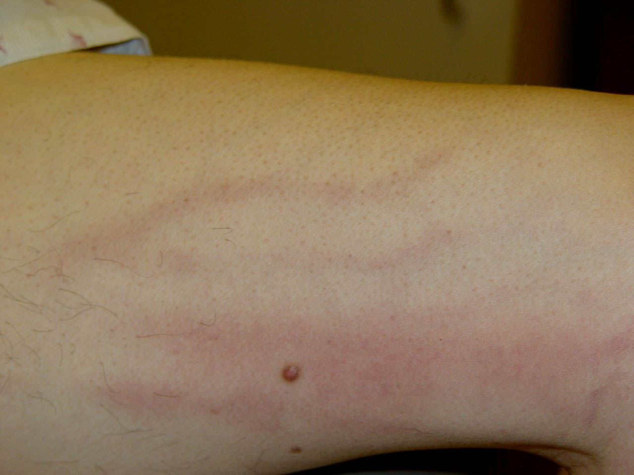
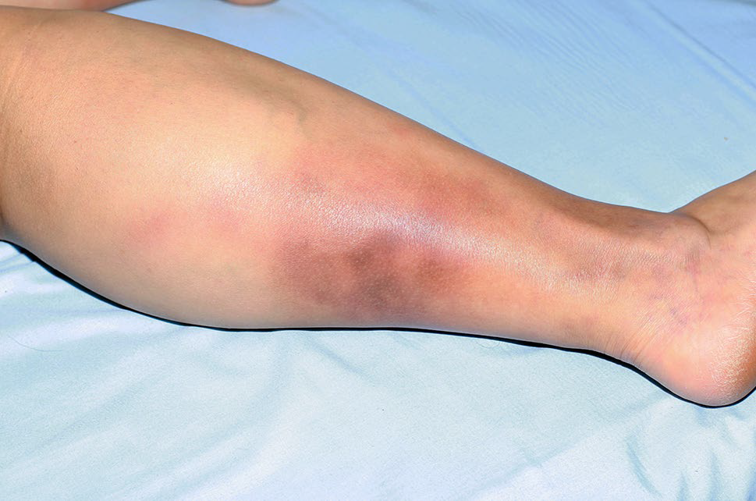
Alpsoy E, et al. Am J Clin Dermatol. 2021;22:477-502

Slide 29
4. Diğer Cilt Lezyonları
Ekstragenital ülser nadirdir (%3).
Sıklıkla aksilla, uyluk, meme, boyun, inguinal bölgede görülür.
Tekrarlayan bir seyri vardır ve skar bırakarak iyileşir.
Bacak ülserleri, derin ven trombozu ile ilişkilendirilebilir.
Daha seyrek olarak, piyoderma gangrenozum benzeri lezyonlar, palpabl purpura, nekrotizan büllöz vaskülit, pernio benzeri lezyonlar ve poliarteritis nodoza benzeri lezyonlar gibi farklı kutanöz vaskülitik lezyonlar bildirilmiştir.
Alpsoy E, et al. Am J Clin Dermatol. 2021;22:477-502

Slide 30
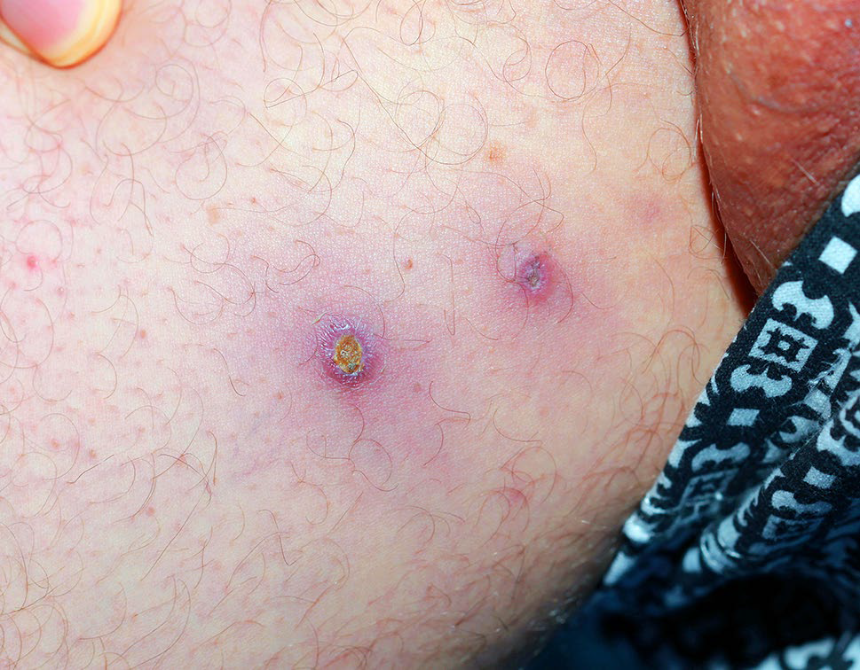
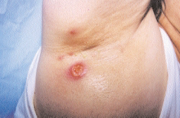
Alpsoy E, et al. Am J Clin Dermatol. 2021;22:477-502
Alpsoy E. TÜRKDERM 2003; 37: 92-99

Slide 31
Paterji Testi (Reaksiyonu/Fenomeni)
BH için mevcut olan tek tanısal testtir.
İğne kaynaklı travmaya karşı bir hiper-reaktivite yanıtıdır.
Eldeki veriler, hem doğal hem de adaptif bağışıklık sisteminin polimorfonükleerler ve T-hücrelerinin aracılık ettiği bir inflamatuar yanıtla aktivasyonuna işaret etmektedir.
Paterji testinin metodolojisi konusunda fikir birliği olmamasına rağmen, 4-6 adet keskin veya körelmiş 20 gauge iğneler bir antiseptik ile temizlendikten sonra her iki ön kolun tüysüz derisine dik veya eğik olarak sokulur.
Paterji pozitifliği, 24-48 saat sonra 2 mm çapında eritematöz papül veya püstül varlığı olarak tanımlanır.
Kullanılan iğnelerin fiziksel özellikleri, iğne sayısı, erkek cinsiyet, aktif hastalık gibi çok çeşitli faktörlerden etkilenir.
Pozitiflik oranının %7,7 ile %84 arasında değiştiği bildirilmektedir.
Alibaz-Oner F, et al.Diagnostics (Basel). 2022:23;13:41
Ergun T. Front Med (Lausanne). 2021:25;8:639404.

Slide 32
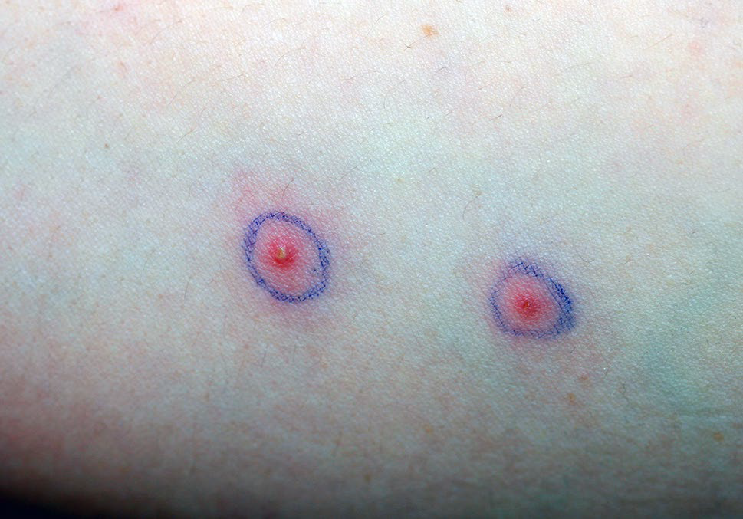
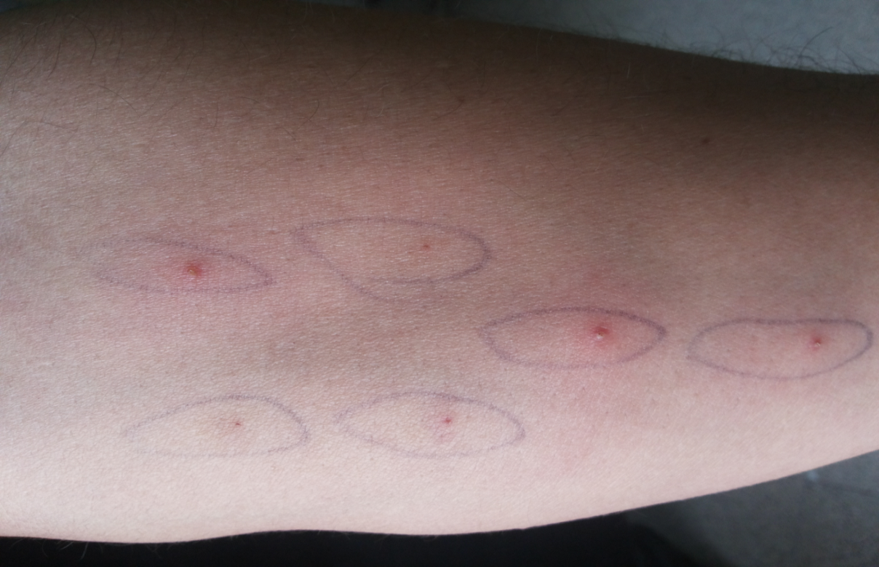
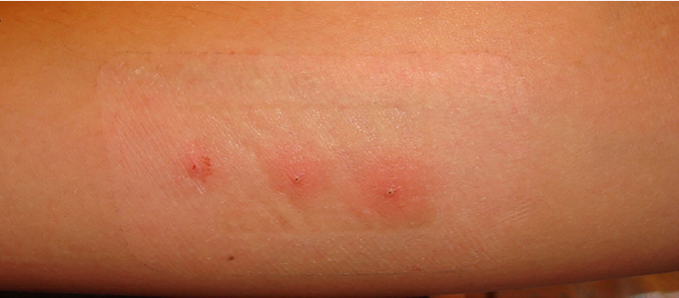
Ergun T. Front Med (Lausanne). 2021:25;8:639404.
Alpsoy E, et al. Am J Clin Dermatol. 2021;22:477-502

Slide 33
Göz Tutulumu
BH'de morbiditenin ana nedenlerinden biridir.
Hastaların %50 kadarında görülür ve genellikle iki taraflıdır.
Bilateral, tekrarlayan, granülomatöz olmayan panüveit ve retinal vaskülit ile karakterizedir.
İzole ön üveit ve tek taraflı tutulum nadirdir.
Vakaların %50-93'ünde arka segment tutulumu bildirilmiştir.
Tekrarlayan arka üveit atakları, ciddi retinal hasara ve kalıcı görme kaybına neden olabilir.
Bu nedenle arka segment tutulumunun tanınması prognostik değere sahiptir.
Behçet üveiti, alevlenmeler ve remisyonlarla karakterizedir.
Ani, şiddetli atakları takiben spontan, kademeli remisyon dönemleri Behçet üveitini düşündüren önemli bulgulardır.
Yazıcı H, et al. Nat Rev Rheumatol. 2018 ;14:107-119
Alibaz-Oner F, et al.Diagnostics (Basel). 2022:23;13:41
Çakar Özdal P. Turk J Ophthalmol. 2020 27;50:169-182.

Slide 34
Düz tabakalı hipopyon (gözün ön kamarasında lökosit eksüdası), retina kanamalı yüzeyel retinal infiltratlar, vitreus bulanıklığı ile retinal ven dal tıkanıklığı gibi lezyonlar Behçet üveiti için patognomonik olarak tanımlanmıştır.
Optik koherens tomografi (OCT) ve fundus floresein anjiyografi gibi özel görüntüleme teknikleri, hastalık aktivitesinin teşhisinde ve değerlendirilmesinde faydalı araçlar haline gelmiştir.
Yazıcı H, et al. Nat Rev Rheumatol. 2018 ;14:107-119

Slide 35
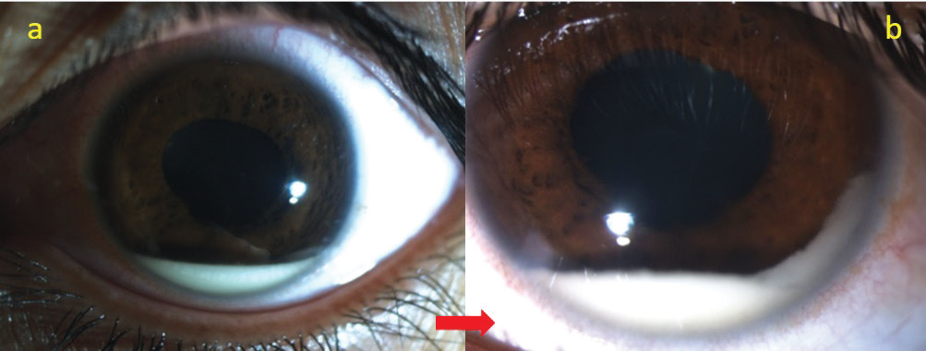
Çakar Özdal P. Turk J Ophthalmol. 2020;50:169-182
Notes:
Soft hypopyon (a) that moves freely (b) with head movements (red arrow) is seen in a patient with Behçet’s uveitis. Note that the eye is white despite hypopyon

Slide 36
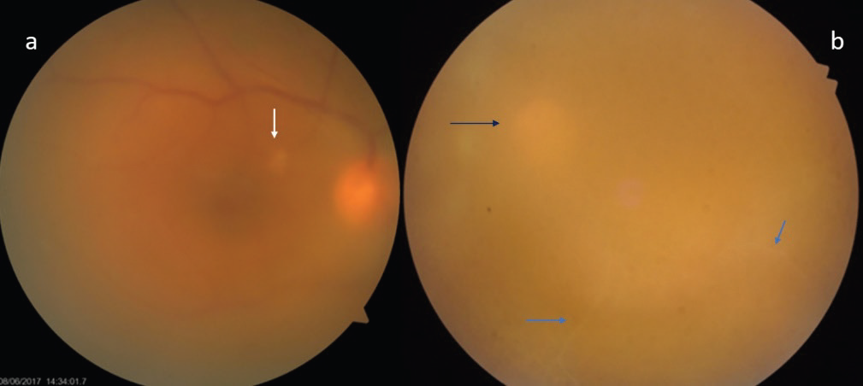
Çakar Özdal P. Turk J Ophthalmol. 2020;50:169-182
Notes:
Diffuse vitritis and vitreous haze are observed in two different Behçet’s uveitis patients. In the first patient (a), the optic disc is hyperemic and there is a small retinitis focus (white arrow) at the posterior pole. In the other patient (b), the vitreous haze is very dense and the optic disc (black arrow) and ghost vessels below (blue arrows) are barely discernible

Slide 37
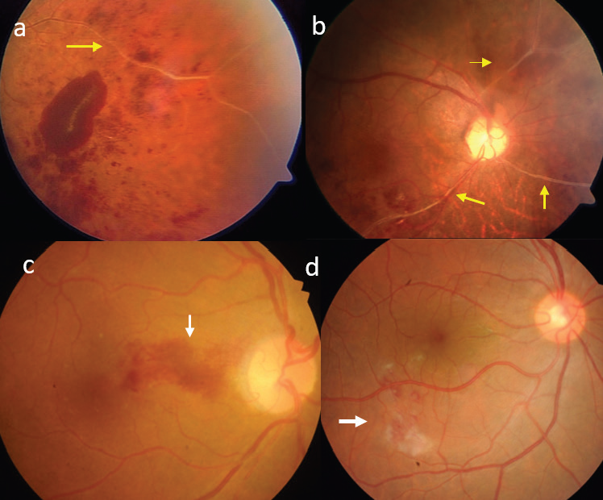
Çakar Özdal P. Turk J
Ophthalmol 2020;50:169-82
Notes:
Different patients exhibit perivenous white sheathing (a, b, yellow arrows), hemorrhagic occlusive vasculitis at the posterior pole and associated hemorrhage in the papillomacular bundle (c, white arrow), and hemorrhage and exudates in the inferior macular region (d, white arrow)

Slide 38
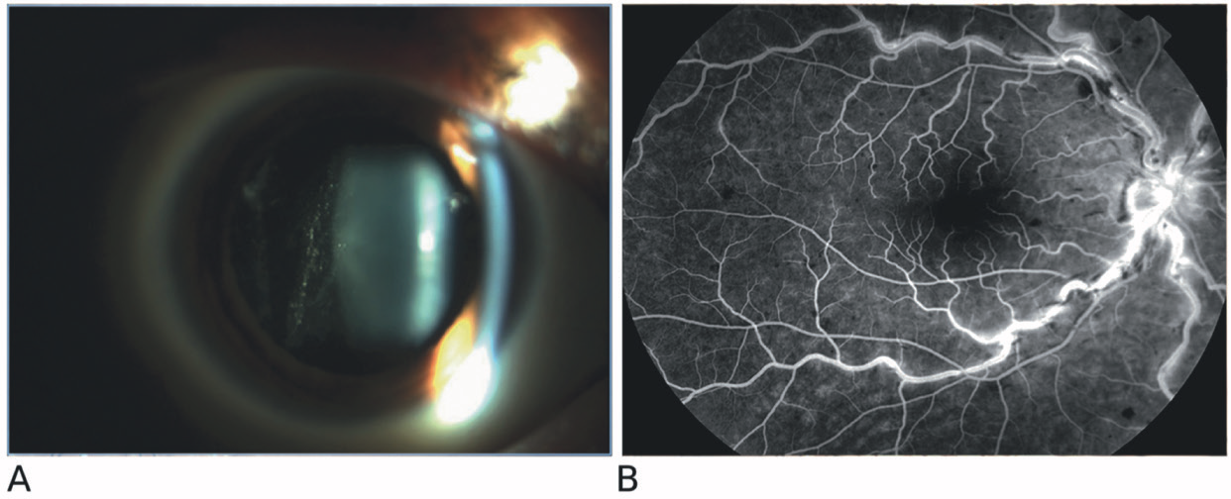
C. Posarelli et al.Clin Exp Rheumatol 2020;38: S86-S93.
Notes:
Posterior uveitis. Vitreous tyndall (A), fluorescein angiography of a patient with retinal vasculitis (B).

Slide 39
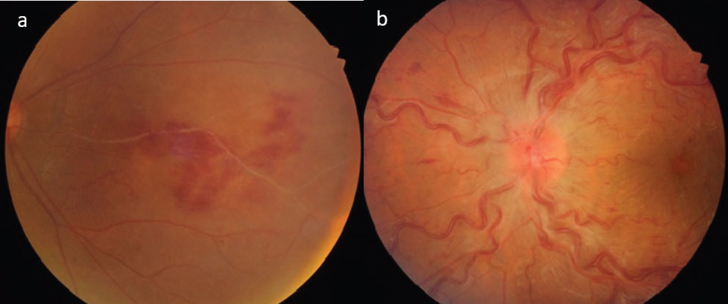
Çakar Özdal P. Turk J Ophthalmol. 2020;50:169-182
Notes:
Branch retinal vein occlusion (a) and central retinal vein occlusion (b) due to occlusive retinal vasculitis in two different Behçet’s patients

Slide 40
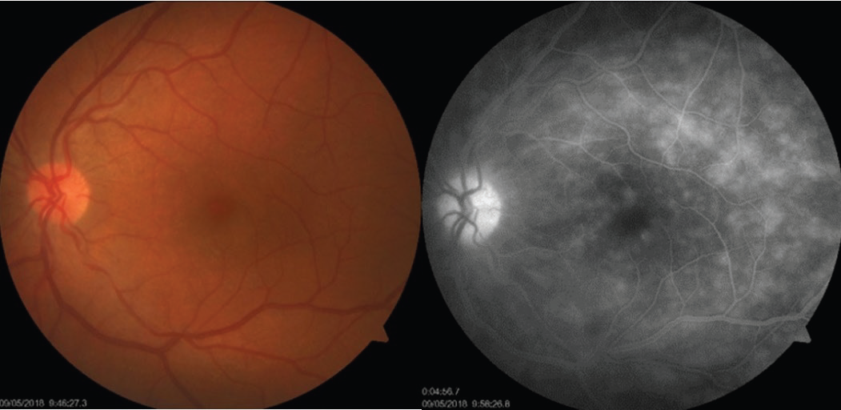
Çakar Özdal P. Turk J Ophthalmol. 2020;50:169-182
Notes:
Fluorescein angiography of a Behçet’s patient with no clinically apparent retinal vasculitis on color fundus photograph shows optic disc staining, macular edema, and diffuse capillary and vascular leakage

Slide 41
Vasküler Tutulum
Hastaların %40'a varan kısmında görülür.
Özellikle genç erkeklerde mortalite ve morbiditenin ana nedenlerinden biridir.
Hem arteriyel hem de venöz sistemde her büyüklükteki damar tutulabilir.
Ana damar tutulum tipleri ven trombozları, arteriyel tıkanıklıklar ve arteriyel anevrizmalardır.
Venöz tutulumun arteriyel tutuluma göre daha yaygın olduğu bildirilmektedir (%80'e kadar).
Alt ekstremitede derin ven trombozu damar tutulumunun en sık görülen şeklidir ve ciddi post-trombotik sendroma ve venöz klodikasyona yol açar.
Yazıcı H, et al. Nat Rev Rheumatol. 2018 ;14:107-119
Alibaz-Oner F, et al.Diagnostics (Basel). 2022:23;13:41
Hatemi G, et al. Rheum Dis Clin N Am 39 (2013) 245–261

Slide 42
Daha ileri yaşlarda (≥40 yaş) ortaya çıkan pulmoner olmayan arter hastalığı dışında, hastaların %75'i ilk vasküler olayı hastalığın başlangıcından sonraki 5 yıl içinde yaşar.
Vasküler olayların kümülatif nüks oranı 2 yılda %23, 5 yılda %38 olarak bulunmuştur.
BS'nin en ölümcül tezahürü, yaklaşık %25 ila %30'luk bir ölüm oranı taşıyan pulmoner arter anevrizmasıdır.
Anevrizmalar aorta ve diğer periferik arteryel alanlarda da görülebilir.
Bazılarında anevrizmalara tromboz da eşlik edebilir.
İmmünsüpresif tedavi alan hastaların ~%70'inde anevrizmalar veya trombozlar gerileyebilir.
Hastalık aktivitesinin sıkı kontrolüne, sık vizitlere ve agresif tedaviye rağmen 7 yılda nüks oranı ~%20 ve ölüm oranı ~%25'tir.
Yazıcı H, et al. Nat Rev Rheumatol. 2018 ;14:107-119
Alibaz-Oner F, et al.Diagnostics (Basel). 2022:23;13:41
Hatemi G, et al. Rheum Dis Clin N Am 39 (2013) 245–261

Slide 43
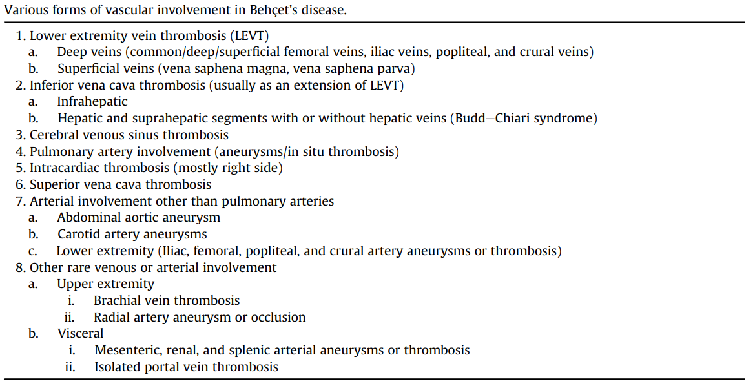
Seyahi E. Best Pract Res Clin Rheumatol. 2016;30(2):279-295.

Slide 44
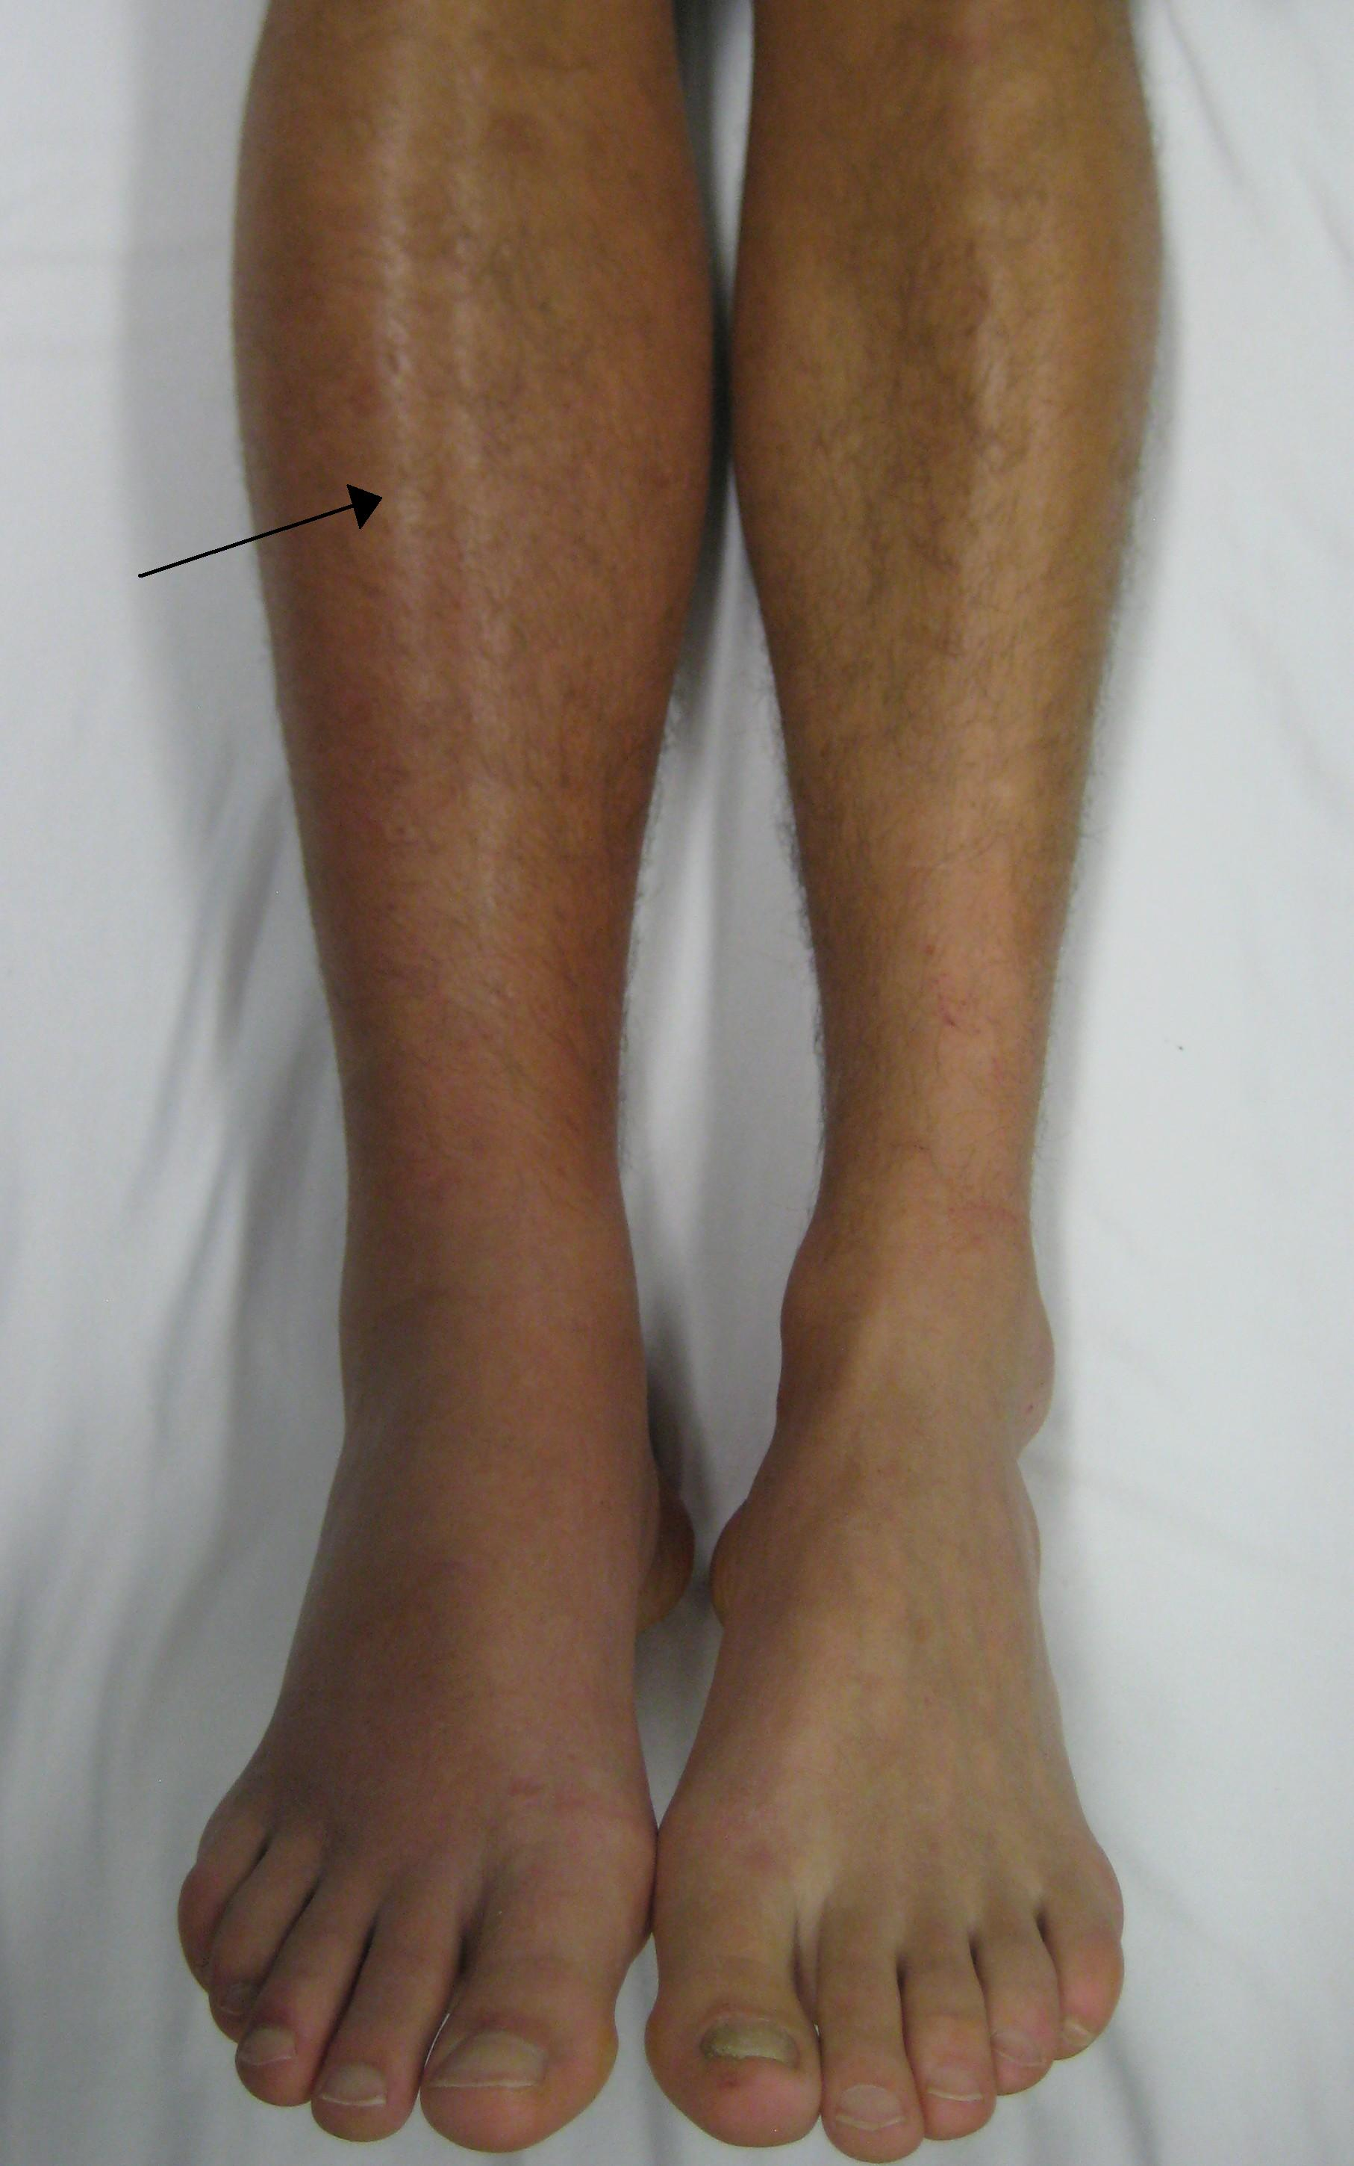

Slide 45
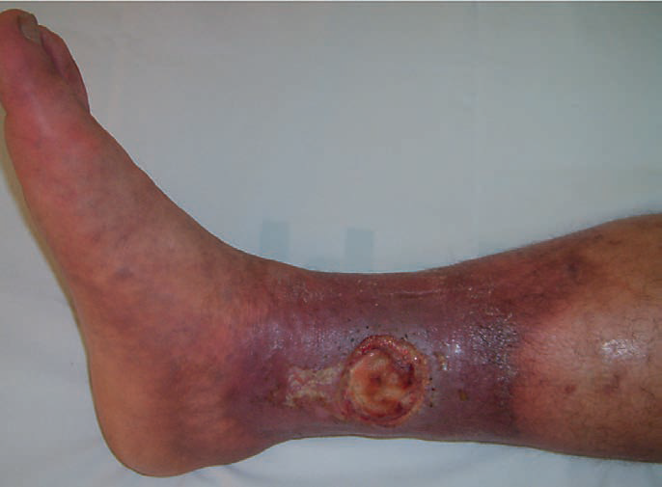
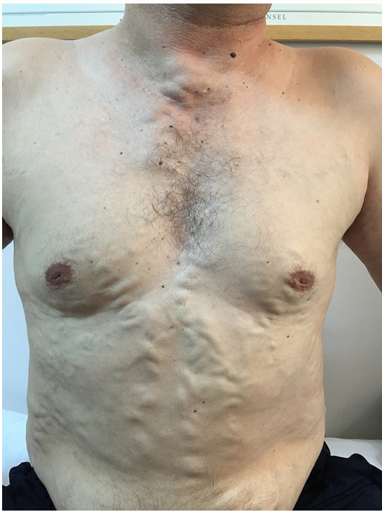
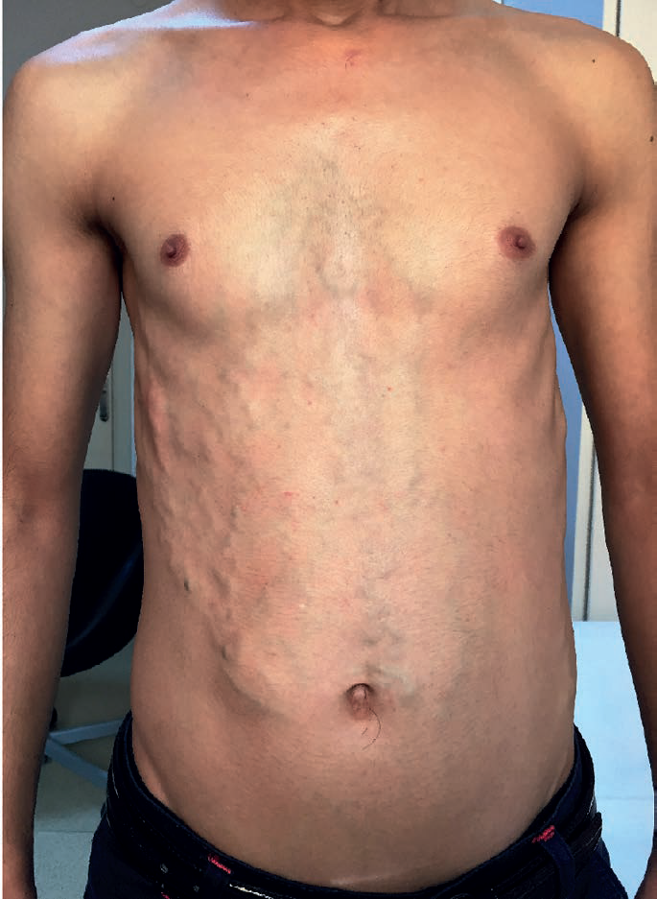
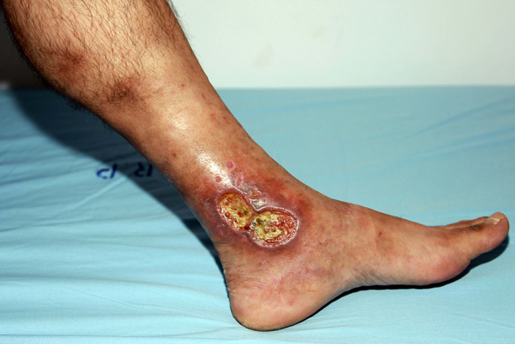
Seyahi E. Best Pract Res Clin Rheumatol. 2016;30(2):279-295.
Yazıcı H, et al. Nat Rev Rheumatol. 2018 ;14:107-119
Alpsoy E, et al. Am J Clin Dermatol. 2021;22:477-502
Notes:
4. Resim Neck, thoracic, and abdominal collaterals in a BD patient with long-standing vena cava superior thrombosis.
3. resimc | Thorax of a 26‑year-old male with juvenile-onset Behçet syndrome who presented with ascites, abdominal pain and fever. The hepatic segment of the inferior vena cava and all three hepatic veins were occluded with thrombi. Intensive immunosuppressive treatment resolved most of the symptoms, although he subsequently developed bilateral gynaecomastia and diffuse abdominal

Slide 46
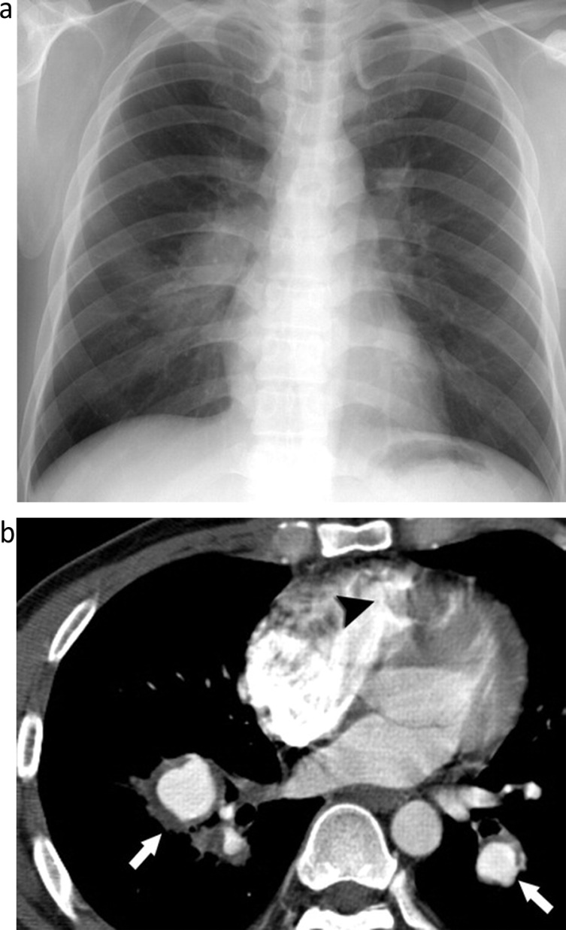
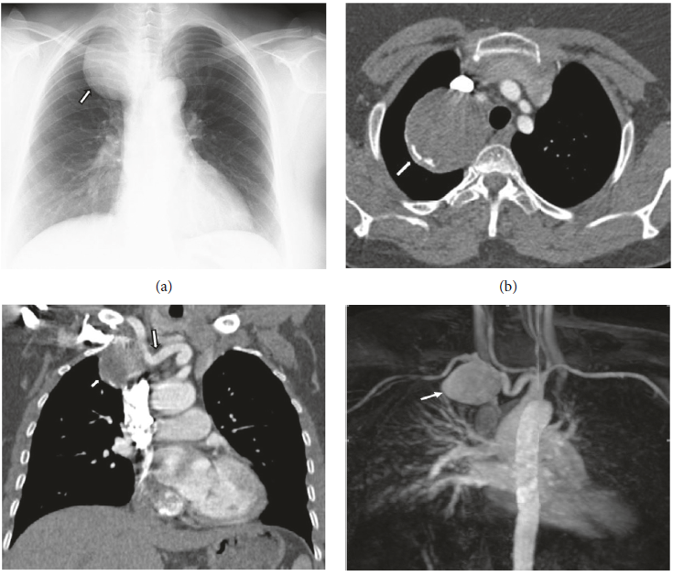
Mehdipoor G, et al. Eur J Radiol. 2018 Jan;98:214-225.
Ödev K, et al. Can Respir J. 202028;2020:4649081.
Notes:
Fig. 3. Pulmonary artery aneurysms.
(a) Chest radiograph shows a mass like area of increased opacity in the right infrahilar
region.
(b) Axial contrast-enhanced CT shows the bilateral pulmonary arteries aneurysms in
lower lobes (arrows). A low-attenuated filling defect (arrowhead) is seen in the right
ventricle.
Figure 1: A 45-year-old woman with chronic cough, dyspnea, and hemoptysis. She had no family history of Behçet’s disease or familial
vascular disorder. (a) Chest radiograph showing a focal right paratracheal mass (white arrow). (b) Axial contrast-enhanced chest CT scan
(mediastinal window) at the level of the thoracic inlet showing a mass with curvilinear calcification (white arrow). (c) Coronal contrastenhanced
chest CTscan (mediastinal window) showing a round mass (white arrow) in contact with the right subclavian artery (arrow head).
Curvilinear calcification is visible in the wall of the mass. (d) Coronal maximum-intensity projection magnetic resonance angiography
image showing a saccular aneurysm at the right subclavian artery (white arrow). )e diagnosis of Behçet’s disease was made after histopathological
examination of the resected specimen following surgery. (e) Histopathology of resected subclavian arterial aneurysm.
Hematoxylin-eosin, magnification x40. Chronic inflammatory process containing lymphocyte infiltration was detected in the adventitia that
was compatible with diagnosis of Behçet’s disease.

Slide 47
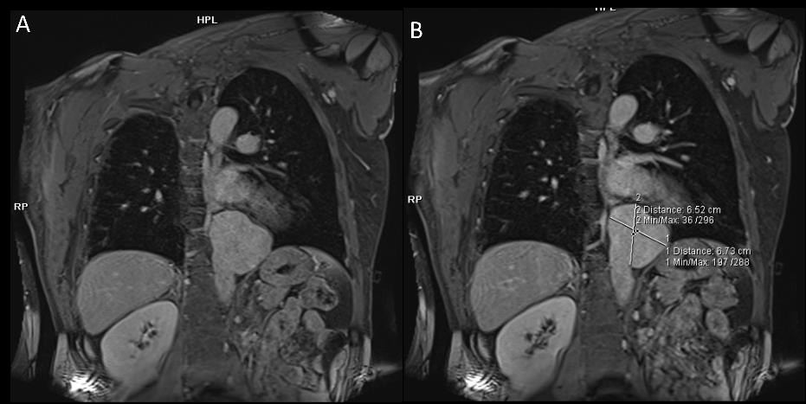
Giannessi C, et al. Diagnostics 2022, 12, 2868
Notes:
Angio-MRI MIP reconstructions in BD patient that show aneurysm of thoracic aorta.

Slide 48
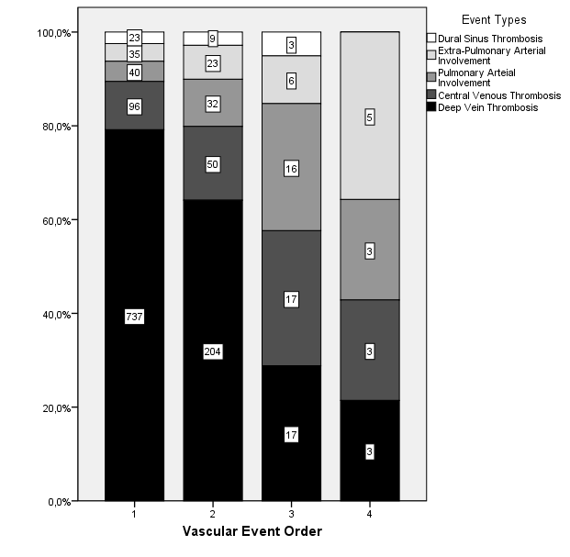
Tascilar K, et al. Rheumatology (Oxford).
2014;53(11):2018-22

Slide 49
İntrakardiyak Trombüs
BS’da tahmini prevalansı %1.2'dir ve olgular erkek ağırlıklıdır.
PA tutulumu ile güçlü bir şekilde ilişkilidir, saptandığında pulmoner arterlerin BT ile değerlendirilmesi zorunlu hale gelir.
Enflamatuar hücre infiltratları içeren organize trombüs, muhtemelen vena kava uzantısı nedeniyle, çoğunlukla kalbin sağ tarafında yer alır.
İlk semptomlar ateş, nefes darlığı, göğüs ağrısı ve hemoptizidir.
Genellikle pulmoner arter hipertansiyonuna veya kalp yetmezliğine neden olmaz.
İmmünsüpresif ajanlara yanıtı olumludur. Nüksler nadirdir.
Prognozu da PA tutulumuna oldukça benzer.
Sadece medikal tedavi ile hastalık seyrinde kaybolabilir veya fibrotik bir banda dönüşebilir.
Bazen endokard üzerinde kalsifiye bir skar bırakabilir.
Kapak yetmezliği veya pulmoner hipertansiyon gibi ciddi bir komplikasyon yoksa ameliyat önerilmez.
Seyahi E. Best Pract Res Clin Rheumatol. 2016;30:279-295
Mehdipoor G, et al. Eur J Radiol. 2018;98:214-225.

Slide 50
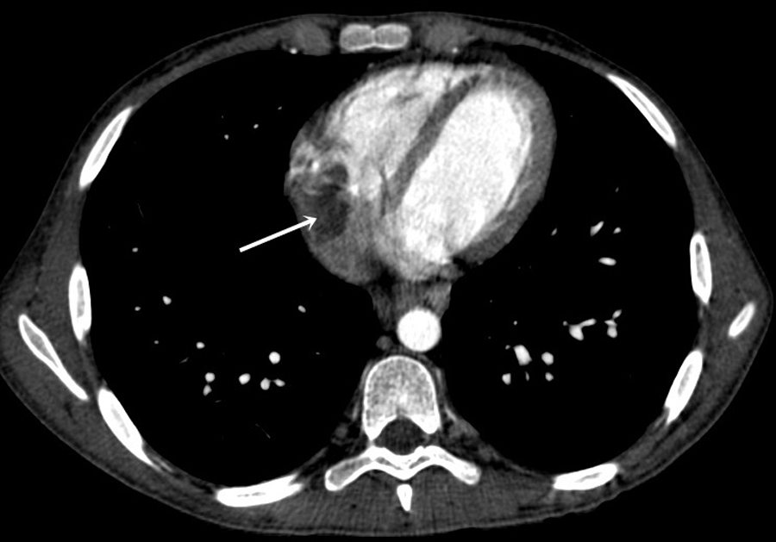
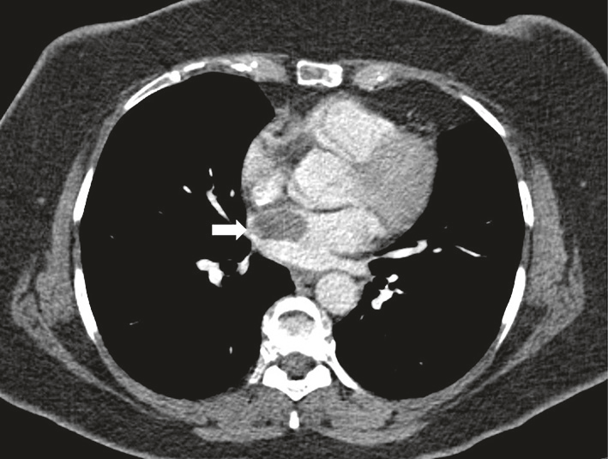
Mehdipoor G, et al. Eur J Radiol. 2018 Jan;98:214-225.
Ödev K, et al. Can Respir J. 202028;2020:4649081.
Notes:
Intracardiac thrombus. A contrast-enhanced chest CT
scan demonstrates a low attenuating mass-like lesion (white arrow)
in the left atrium without enhancement, pathologically proven an
organized clot
Intracardiac Thrombus.
A contrast-enhanced thoracic CT scan demonstrates a low attenuating mass-like lesion
(white arrow) in right atrium without enhancement, pathologically proven an organized
clot.

Slide 51
Nörolojik Tutulum
Hastalarının %5'inde görülür.
İki ana formu vardır: vasküler ve parankimal.
Parankimal nöro-BH, beyin sapı, diensefalon, bazal ganglionlar ve daha az sıklıkla omurilik ve serebellumda enflamatuar lezyonlara yol açar.
Genellikle iki taraflı piramidal belirtiler, tek taraflı hemiparezi, davranış değişiklikleri, sfinkter bozuklukları ve baş ağrısı ile kendini gösterir.
Vasküler nöro-BH, esas olarak baş ağrısı ve papilödem ile karakterize edilen dural sinüs trombozudur.
Parankimal nöro-BH'ye kıyasla daha iyi prognoza sahiptir.
Aseptik menenjit ve arteryel vaskülitik tutulumlar da nadiren olabilir.
Yazıcı H, et al. Nat Rev Rheumatol. 2018 ;14:107-119
Alibaz-Oner F, et al.Diagnostics (Basel). 2022:23;13:41

Slide 52
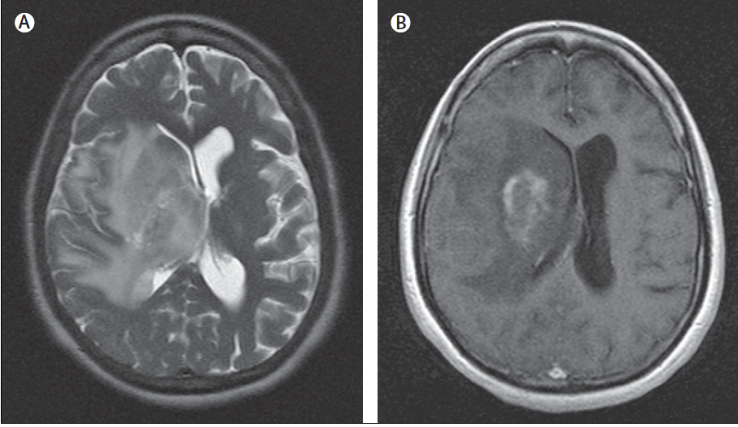
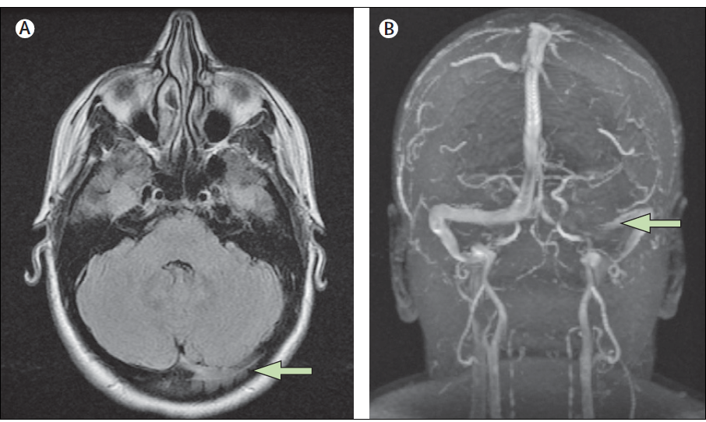
Al-Araji A, et al. Lancet Neurol 2009; 8: 192–204
Notes:
Figure 3: Large tumefactive lesion involving the right hemisphere and causing mass eff ect and
midline shift
(A) T2-weighted axial MRI. (B) T1-weighted axial MRI after intravenous paramagnetic contrast agent showing
enhancement of the lesion.
PanelFigure 2: Right-sided transverse venous sinus thrombosis in a patient with non-parenchymal neuro-Behçet’s
disease
(A) Axial T1-weighted MRI of lesion. (B) Magnetic resonance venogram of the same lesion.

Slide 53
Gastrointestinal Tutulum
Kanamanın eşlik edebildiği karın ağrısı ve ishal ile prezentasyon olarak Crohn hastalığını andırır.
GIS tutulumu Japonya ve Kore'de hastalarının üçte birinde görülürken, Akdeniz ülkelerinde nadirdir (<%5).
Öncelikle terminal ileum ve çekumda olmak üzere mukozal aftöz ülserler, intestinal tutulumunun karakteristik bulgularıdır.
Ülserler genellikle derin, büyük ve tektir, delinme veya büyük kanamaya neden olma eğilimindedir.
Mukozal biyopsiler, hastaların küçük bir kısmında kronik veya aktif mukozal inflamasyonun yanı sıra vaskülitik bulgular gösterir.
Alibaz-Oner F, et al.Diagnostics (Basel). 2022:23;13:41
Yazıcı H, et al. Nat Rev Rheumatol. 2018 ;14:107-119

Slide 54
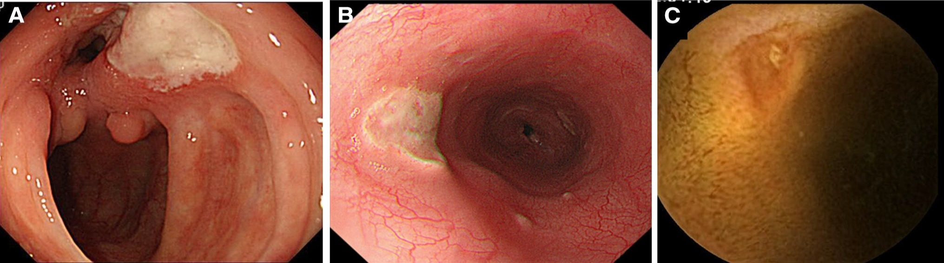
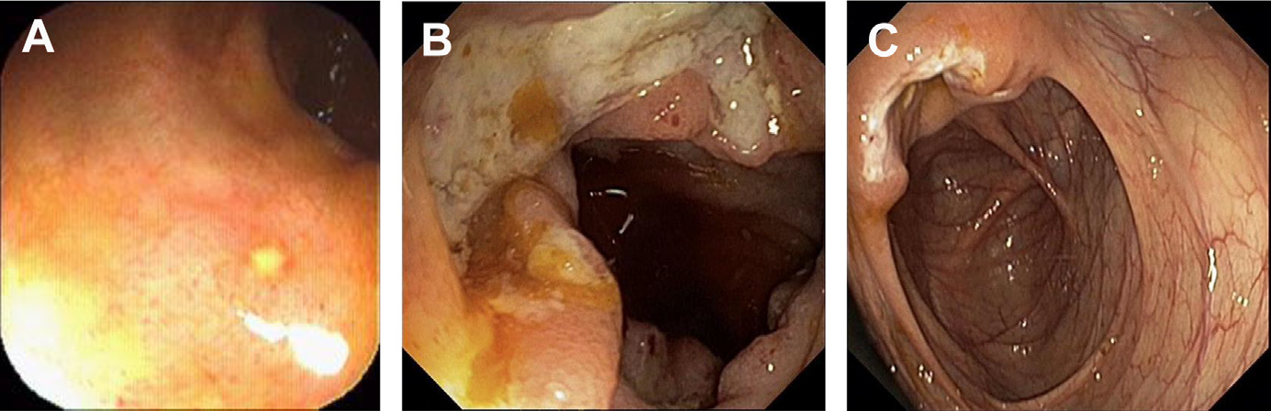
Hatemi I, et al. Rheum Dis Clin N Am 44 (2018) 45–64
Hisamatzu T, et al. Clin J Gastroenterol (2014) 7:205–212
Notes:
Gastrointestinal lesions in BD. a A typical giant oval-shaped
deep punched-out ulcer in the ileocecal area. b An atypical ovalshaped
ulcer in the middle part of the esophagus in a patient with
intestinal BD. c A discrete ulcer in the small intestine detected by
capsule endoscopy in a MDS patient associated with trisomy 8
Ulcers in GI BD. (A) Aphthous ulcer. (B) Large, deep geographic ulcer. (C) Large, deep
volcano-type ulcer.

Slide 55
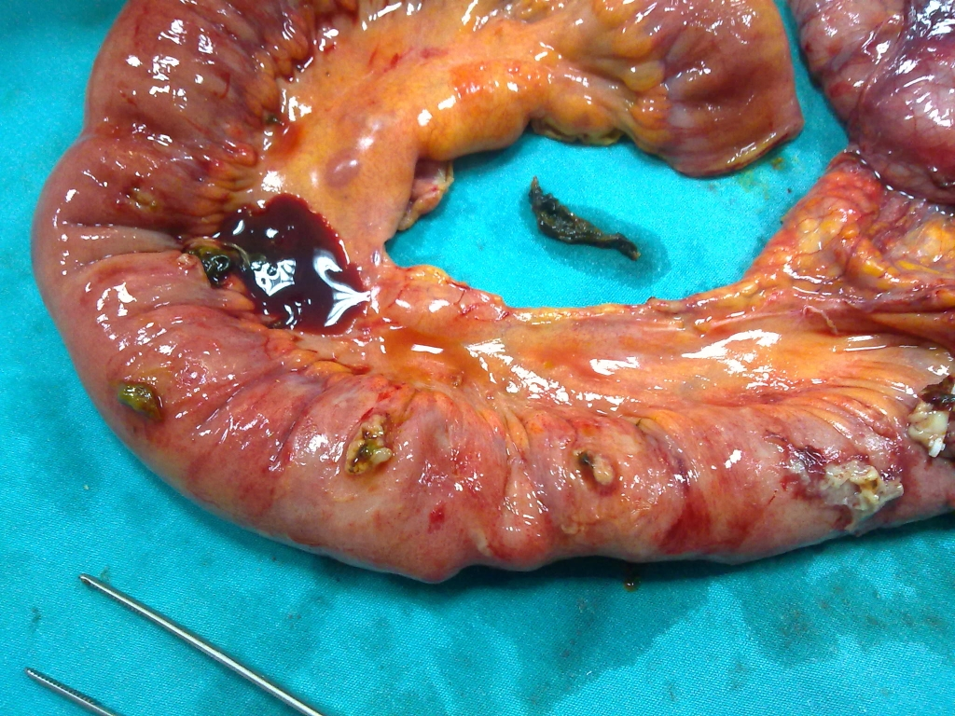
Toktaş O, et al. CausaPedia 2015;4:1304

Slide 56
Eklem Tutulumu
Artrit veya artralji hastaların yaklaşık %50'sinde görülür.
BH'nin kas-iskelet sistemi tutulumu, non-eroziv ve deformiteye neden olmayan periferik oligoartrittir.
En sık tutulan eklemler dizler, ayak bilekleri, eller ve el bileklerdir.
Genellikle günler veya haftalar içinde düzelir.
Sakroiliit, bazı durumlarda kas-iskelet sistemi tutulumunun bir parçası olabilir.
Alibaz-Oner F, et al.Diagnostics (Basel). 2022:23;13:41

Slide 57
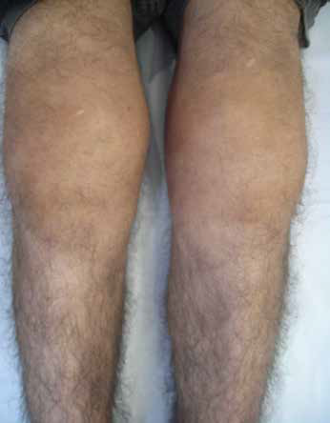

Alpsoy E, et al. Am J Clin Dermatol. 2021;22:477-502
Sayarlıoğlu M, et al. RAtlas Kasım 2011:98

Slide 58
Diğer Klinik Bulgular
Ateş, tipik bir belirti değildir. Majör vasküler ve nörolojik tutulum ile artritlerde görülebilir.
Testis ağrısı ve epididimit olabilir.
Varikosel görülme sıklığının arttığı bildirilmiştir.
Glomerülonefrit nadiren bildirilmiştir.
Uzun süreli hastalıkta bazen AA tipi amiloidoz görülebilir.
Alibaz-Oner F, et al.Diagnostics (Basel). 2022:23;13:41

Slide 59
Laboratuvar
BH'de karakteristik veya patognomonik bir laboratuvar bulgusu yoktur.
Eritrosit sedimantasyon hızı ve C-reaktif protein seviyeleri, özellikle artrit, ENBL veya vasküler hastalığı olan vakalarda genellikle yükselir.
HLA-B51 ve BH arasında güçlü genetik ilişki bildirilmiştir.
Bununla birlikte, HLA-B51'in, BH prevalansının yüksek olduğu ülkelerde genel popülasyondaki yüksek sıklığı nedeniyle günlük pratik kullanım için düşük tanısal değeri vardır.
Alibaz-Oner F, et al.Diagnostics (Basel). 2022:23;13:41

Slide 60

Oral ülserlerin varlığı olmazsa olmaz kabul edilir. Ek olarak, BH tanısı için aşağıdakilerden
ikisi (genital ülserasyon, göz lezyonları, cilt lezyonları, pozitif paterji testi) gereklidir.
Criteria for diagnosis of Behçet's disease. International Study
Group for Behçet's Disease. Lancet. 1990 May 5;335(8697):1078-80
Alibaz-Oner F, et al.Diagnostics (Basel). 2022:23;13:41

Slide 61


Alibaz-Oner F, et al.Diagnostics (Basel). 2022:23;13:41

Slide 62

Ann Rheum Dis. 2018;77:808–818.

Slide 63


Slide 64



Slide 65


Slide 66


Slide 67
ANTİKOAGÜLASYON?
 | Ahn 2008 (n=37) | Desbois 2012 (n=296) | Alibaz-Öner 2014 (n=260)
Sadece immunsupresif | 2/16 (%12.5) | - | %29.1
İmmunsupresif + antikoagülasyon | 1/17 (%5.9) | %20 | %22.4
Sadece antikoagülasyon | 3/4 (%75) | %56 | %91.6
Desbois AC. Arthritis Rheum 64(8):2753-60, 2012
Ahn JK. Clinical Rheumatol 27(2):201-5, 2008
  Kahraman O. ACR, 2003

Slide 68


Slide 69


Slide 70


Slide 71

Yazıcı H, et al. Nat Rev Rheumatol. 2018 ;14:107-119

Slide 72
Vaka 1
26 y/erkek hasta
Uzun süredir olan ağızda yara şikayeti ile geldi.
Bu şikayetinin ayda 3-4 kez tekrarladığını, yemek yemekte zorlandığını ifade ediyor.
Bir başka merkezde iç hastalıkları uzmanı tarafından görülüp romatolojiye refere edilmiş.

Slide 73
Hastanın romatolojik sorgusunda;
Genital ülser tarifliyor, birkaç kez olmuş ve izi de kalmış,
Göz tutulumu ile ilişkili bulanık görme, kızarıklık vb semptomları olmamış. Üveit ilişkili bir tanı da almamış.
ENBL tariflemiyor.
PPE+
Damarsal patoloji olmamış.
IBH hikayesi veya ilişkili semptomu yok.
Diğer romatolojik sorgusunda aralıklı eklemlerde ağrı dışında özellik yok.

Slide 74
Fizik muayenesinde;
1 adet oral aft+
Aktif genital ülser yok, skrotum üzerinde skar+
PPE+
Aktif artrit yok, EHA tam.
Diğer sistem muayenesinde özellik yok.
Hastaya yapılan paterji testi de pozitif olarak değerlendirildi.
Göz hastalıkları kliniğine konsulte edilen hastada aktif veya geçirilmiş Behçet Hastalığı ile ilişkili bulgu saptanmadı.

Slide 75
Laboratuvar
CBC normal
ESH: 13 mm/s
CRP: 3.85 mg/L (normal değer: 0-5 mg/L)
ALT: 25 U/L
Kreatinin: 0.89 mg/dL
PA Akciğer grafisinde özellik yok

Slide 76
Hastaya mevcut bulgularla mukokutanöz Behçet Hastalığı tanısı konularak;
Kolşisin 0.5 mg tb 2x1
Triamsinolon asetonid oral aft için gerekli durumlarda lokal tedavi olarak verildi.
Aralıklı kontrolleri ile tedavisi devam etmekte.

Slide 77
Vaka 2
32 Y erkek hasta
Son 1 haftadır var olan sağ gözde ağrı, kızarıklık ve bulanık görme şikayeti nedeniyle göz hastalıkları uzmanı tarafından değelendirilmiş.
Posterior üveit saptanması üzerine etyolojik değerlendirme için romatoloji polikliniğine yönlendirilmiş.
Hastanın bu yöndeki sorgusunda daha önce de bu şekilde bir şikayetinin olduğu ancak göz hastalıkları uzmanına muayene olmadığını belirtti.
Bahsettiği şikayeti daha kısa süreli ve daha hafif şekildeymiş.

Slide 78
Hastanın romatolojik sorgusunda;
Oral aft son yılllarda sıklığı artan bir şekilde 7-8 yıldır varmış. Ayda 2-3 kez oluyormuş.
Genital ülser son 3-4 yılda 2 kez tarifliyor.
ENBL ve PPE tariflemiyor.
Damarsal patoloji olmamış.
1 kez de sağ dizinde ağrı ve şişlik olmuş. Kısa süre NSAİD kullanmış ve geçmiş.
Ek yakınması veya sorgusunda özelliği yok.

Slide 79
Fizik Muayenesinde;
Oral aft alt dudak iç kısımda ve dil ucunda mevcut.
Skrotumda bir adet geçmekte olan GÜ ve 1 adet ülser skarı+
Aktif sinoviti yok.
Diğer sistem muayenesi normal.
Laboratuvar değerlendirmesinde;
CBC normal,
CRP: 25.2 (0-5) mg/L
ESH: 35 mm/s
ALT, Kreatinin normal
HbsAg ve Anti HCV negatif.
PA Pelvis ve PA Akc Grafilerinde özellik yok.

Slide 80
Hastaya Behçet Sendromu ve göz tutulumu (üveit) tanısı konuldu.
Metilprednizolon 0.8 mg/kg/gün azaltma şeması ile,
Azatiyoprin 2.5 mg/kg/gün dozunda başlandı.
Kontrollerinde steroid dozu 4 mg/gün’e kadar azaltılan hasta beraberinde azatiyoprin 150 mg/gün ile takiplerine devam etmektedir.
Göz hastalıkları ile yapılan kontrollerinde de sorun yoktur.

Slide 81
Vaka 3
34 y erkek hasta,
Son zamanlarda olan eforla nefes darlığı ve aralıklı öksürük ile kan gelmesi şikayeti ile göğüs hastalıkları polikliniğinde değerlendirilmiş.
PAAC grafisinde sol hiler dolgunluk tespit edilmiş ve toraks BT istenmiş.
Toraks BT sonucunda solda intermedier bronş komşuluğunda pulmoner arterde 52x54 mm boyutlarında içerisinde mural trombüs bulunan anevrizma tespit edilince kliniğe yatırılmış.
Tarafımıza hastanın öyküsünde bir dönem Behçet hastalığı tanısı konulduğunu belirtmesi üzerine danışıldı.

Slide 82
Hastanın sorgusunda 5-6 yıl önce bir başka merkezde oral aft ve genital ülser öyküsü olması üzerine Behçet hastalığı tanısı konulduğu ve kolşisin tedavisi önerildiği, ancak hastanın ilaçları bitince bırakıp tekrar kontrollerine gitmediği öğrenildi.
Romatolojik açıdan;
Oral aft+ her ay 2-3 kez,
Genital ülser+ son zamanlarda artmış,
PPE+
Bir kez tipik trombofilebit tarifliyor. Ancak dökümante değil,
Aralıklı dizlerde ağrı dışında diğer romatolojik sorguda özellik yok.

Slide 83
Hasta göz hastalıkları tarafından değerlendirildi ve tutulum saptanmadı.
Her iki alt ekstremite venöz doppler değerlendirilmesi, sağ taraf politeal vende kronik süreçte trombüs ile uyumlu olarak raporlandı.
Tetkiklerinde;
CBC hafif lökositoz dışında normal.
CRP: 112 mg/L
ESH: 68 mm/s
Kreatinin ve ALT normal
TİT normal

Slide 84
Hastaya Behçet hastalığı vasküler tutulum (pulmoner arter anevrizması ve DVT) tanısı konuldu.
3 gün 1 gr metilprednizolon pulse tedavisi ardından steroid dozu 60 mg/gün ile yatışı boyunca IV olarak devam edildi.
Pulse steroid tedavisi sonrasında hastaya 1 gr siklofosfamid aylık infüzyonlar şeklinde, beraberinde 800 mg uromitexan (mesna) tedavisi ile birlikte planlandı.
Bu tedaviden 1 hafta sonra hastanın semptomları düzeldi ve CRP düzeyi de normale gelen hasta oral steroid tedavisi azaltma şeması ile taburcu edildi.
Aylık siklofosfamid infüzyonları ve steroid tedavisi devam eden hastaya 3 ay sonra kontrol BT anjiografi yapıldı.
Anevrizma çapında %70’den fazla azalma tespit edilen ve içerisindeki trombüsü kaybolan hastanın, asemptomatik olması ve AFR normal olması sebebiyle mevcut tedavisine devam edildi.

Slide 85
6. ayın sonunda tedavi yanıtı değerlendirmesi yapılacak.
gerekirse rezidü anevrizma tamiri,
mevcut tedavinin yetersizliği saptanırsa monoklonal anti-TNF-alfa tedavisine geçilmesi,
Kontrol tetkik ve görüntüleme sonuçları olumlu saptanırsa, mevcut duruma göre tedavi bir süre daha devam edilecek veya idame tedavisi olarak azatiyoprin 2.5 mg/kg/gün ve düşük doz steroid tedavisi şeklinde planlanıp sıkı kontrollerine devam edilecektir.

Slide 86
TEŞEKKÜRLER

Slide 87

Yazıcı H, et al. Nat Rev
Rheumatol. 2018 ;14:107-19

